Slide 1
Multi-User-Applikationen objektorientiert realisieren
Softwarearchitektur

Slide 2
Handlungsnotwendige Kenntnisse
2.2 Kennt wichtige Architekturvarianten und -konzepte (Client/Server, Multi-Tier, Middleware, Framework, Klassenbibliothek).

Slide 3
Ziele
Du weisst, was man unter Softwarearchitektur versteht.
Du kennst wichtige Architekturvarianten und –patterns.
Du kennst die Vor- und Nachteile von verschiedenen Architekturen.
Du weisst, worauf du beim Entwurf der Softwarearchitektur bei Multiuser-Applikationen achten musst.

Slide 4
Softwarearchitektur
Was ist das?
Die Aufteilung von Zuständigkeiten von Software in verschiedene
  Komponenten
  Module
  Schichten
Exakt definierte Schnittstellen, z.B.
  APIs als Schnittstelle zum Server
  Sprachen (z.B. SQL als Schnittstelle zur Datenbank)

Slide 5
Architekturbegriffe
Modul
Definiert eine funktionale Einheit, z.B.
  Userverwaltung
  Zeiterfassung
  Notifikationen

Slide 6
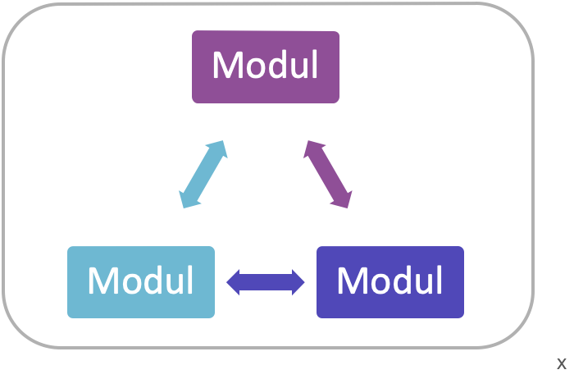
Architekturbegriffe
System / Applikation
Mehrere kombinierte Module, welche zusammen einen Zweck erfüllen sollen.

Slide 7
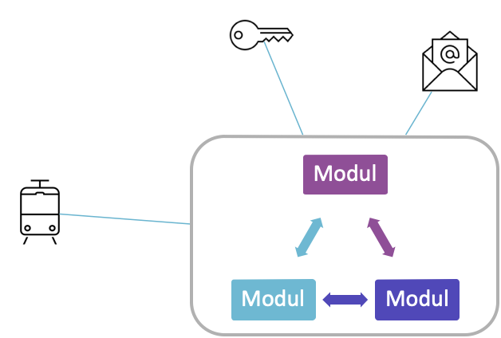
Architekturbegriffe
Systemgrenzen
Schnittstelle zu Umsystemen, z.B.
  mit Mailserver eine E-Mail versenden
  mit Google / Facebook einloggen
  Fahrplan bei der SBB abfragen

Slide 8
Architekturbegriffe
Schichten
Physikalische Schichten
Logische Schichten

Slide 9
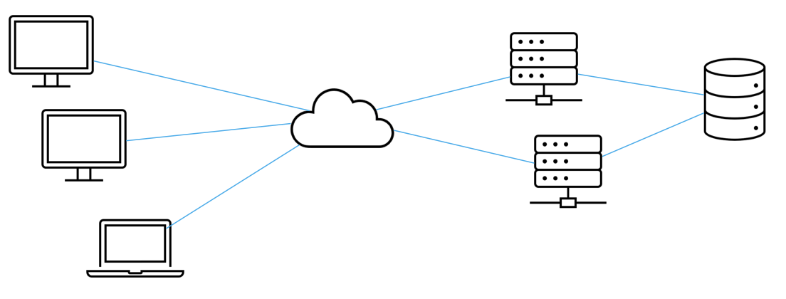
Physikalische Schichten
Mehrere, unterschiedliche physikalische Rechner…
…können an unterschiedlichen Standorten sein

Slide 10
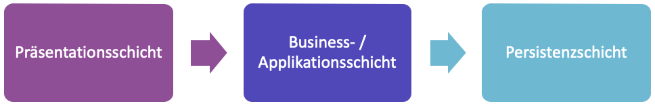
Logische Schichten
Aufteilungen innerhalb von Software
Zugriffe zwischen Schichten sind strikt geregelt
  Unidirektional
  Kein Überspringen

Slide 11
Softwarearchitektur
Wozu?
Vorteile
  Überschaubarkeit
  Wiederverwendbarkeit
  Skalierbarkeit
  Wartbarkeit
  Parallelisierbare Entwicklung
Nachteile
  Höhere Komplexität
  Performance

Slide 12
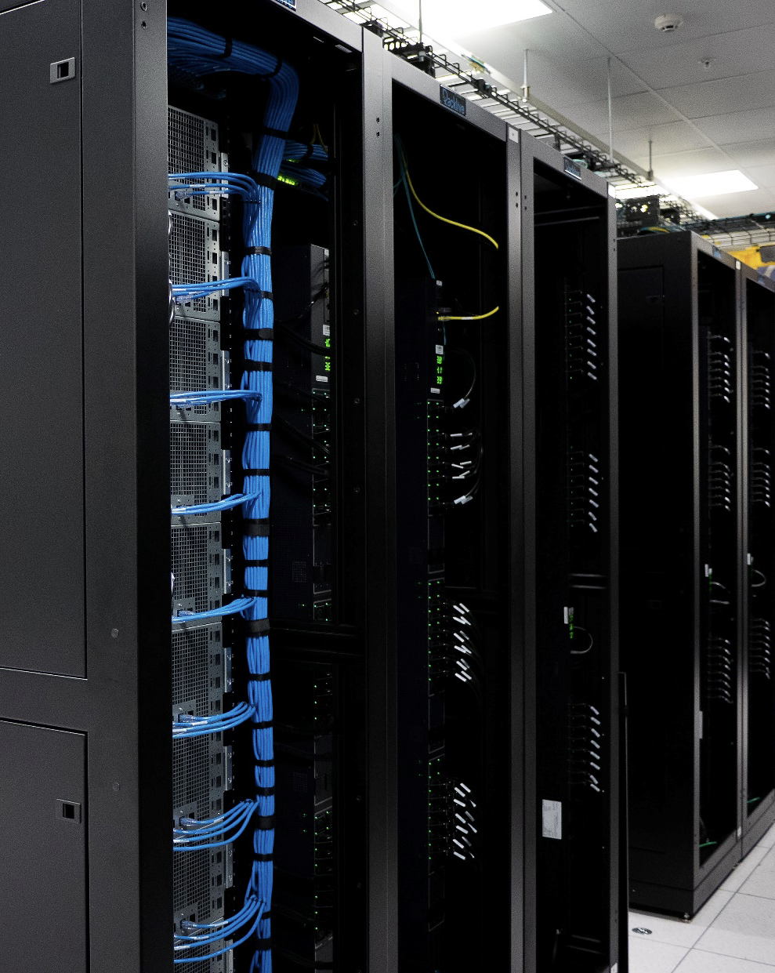
Architekturarten
1-Tier, 2-Tier, 3-Tier, n-Tier
Aus dem englischen tier:
  Ebene
  Reihe
  Stufe
1-tier: Einstufig
2-tier: Zweistufig
3-tier: Dreistufig
n-tier: n-stufig

Slide 13
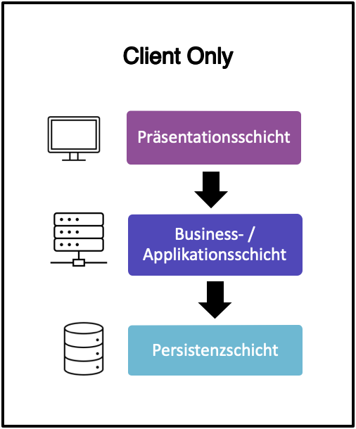
Beispielarchitekturen
1-Tier

Slide 14
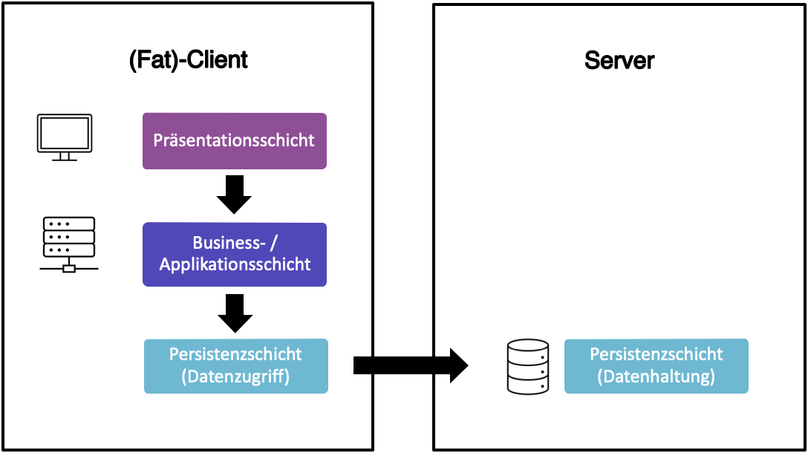
Beispielarchitekturen
2-Tier

Slide 15
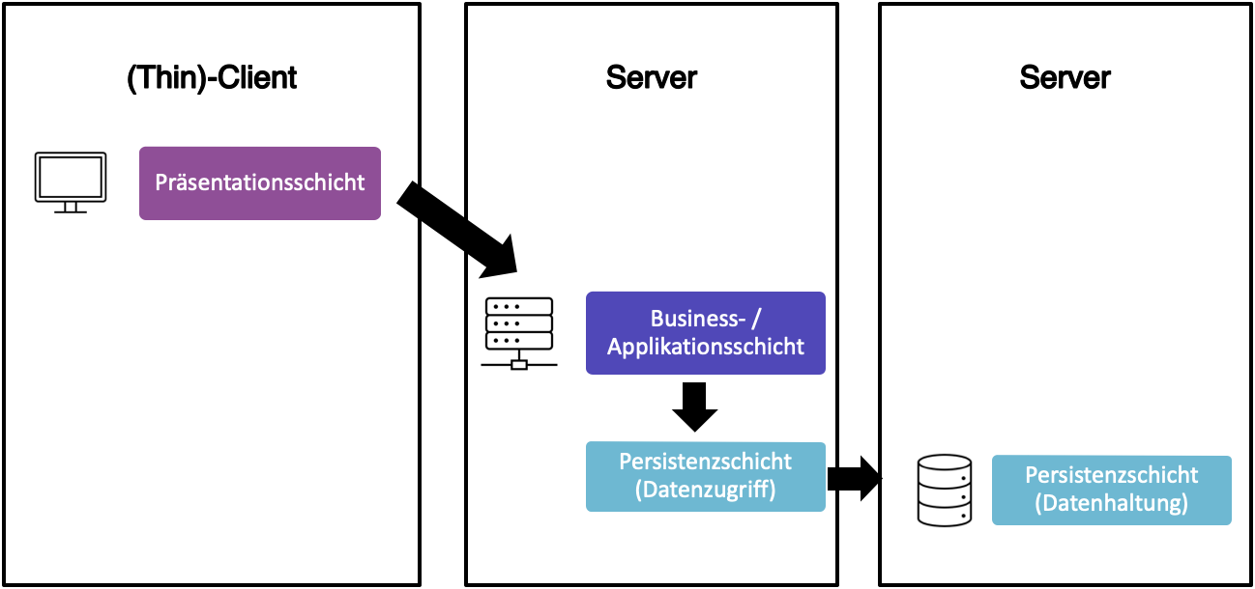
Beispielarchitekturen
3-Tier

Slide 16
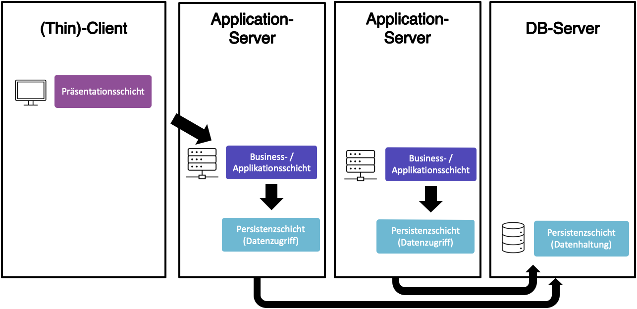
Beispielarchitekturen n-Tier

Slide 17
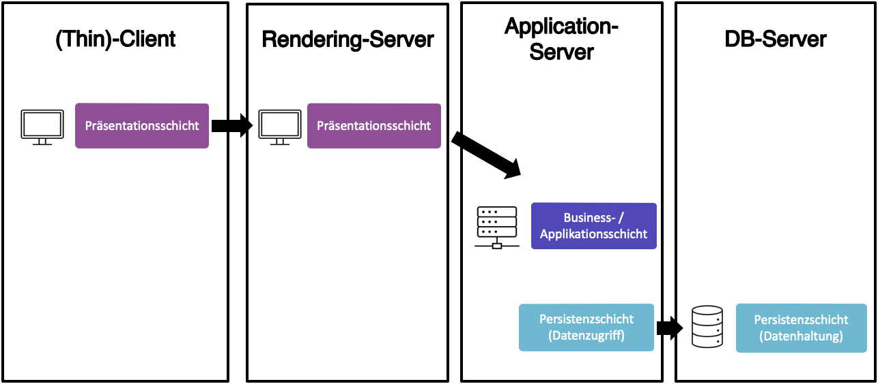
Beispielarchitekturen n-Tier

Slide 18
Beispielarchitekturen n-Tier
Beliebig viele weitere Schichten möglich
  Caching
  Messaging-Layers
  Security

Slide 19
Fragen?

